Slide 1

统计学的基本概念
统计量及样本矩

Slide 2

1. 统计量
由样本去推断总体情况，需要对样本进行“加工”，也就是要构造一些样本的函数，将样本中所含的（某一方面）的信息集中起来.
这种不含任何未知参数的样本的函数称为统计量. 它是完全由样本决定的量.

Slide 3
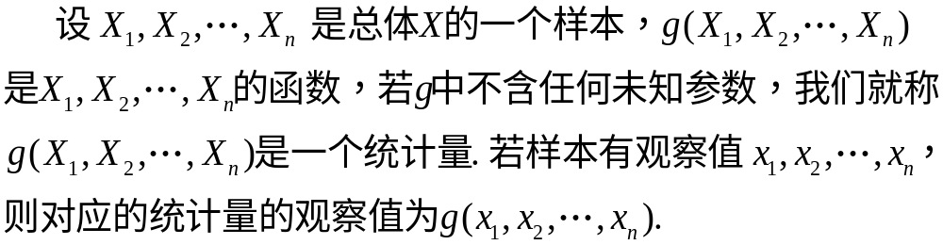
统计量的定义
注意 :
1.统计量是特殊的样本的函数，是随机变量；
2. 统计量中不能含有任何未知的参数.

Slide 4
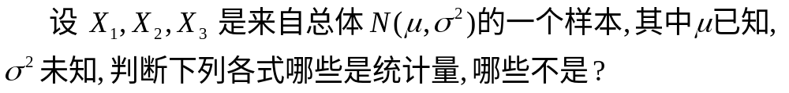


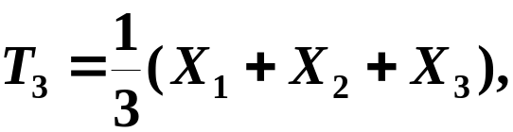


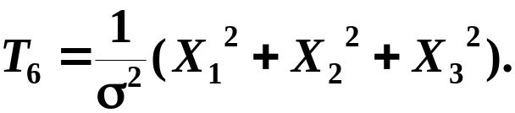
例.
是
不是

Slide 5

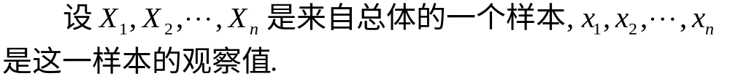
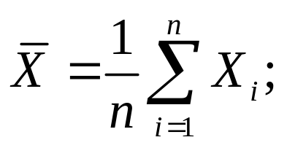
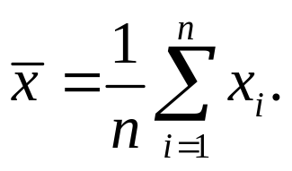
2. 样本矩
反映了总体
期望的信息
(1) 样本均值
其观察值

Slide 6

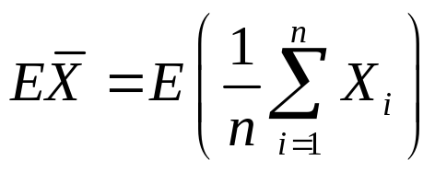
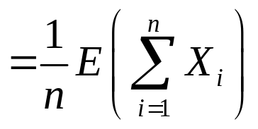
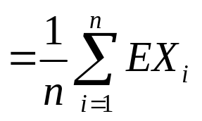

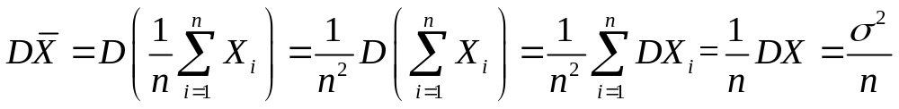
期望的角度
假设总体X的期望和方差都存在，记为

Slide 7

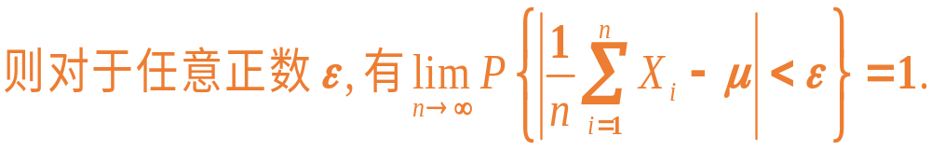
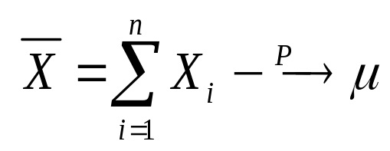
极限的角度
回顾概率论辛钦大数定律
对于样本均值，有

Slide 8
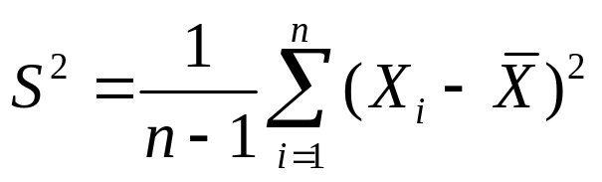
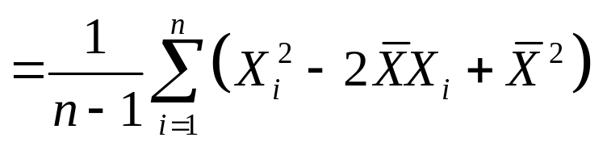
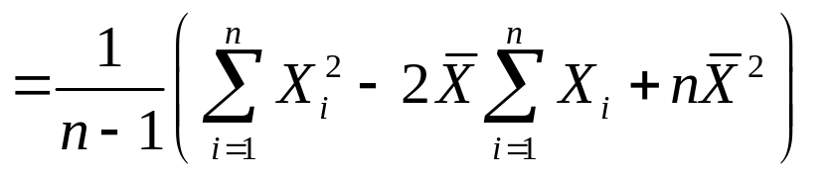
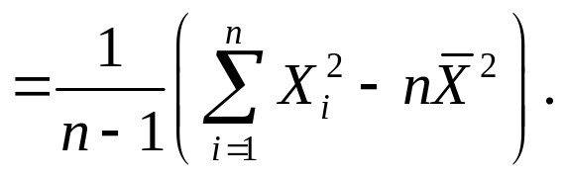
(2) 样本方差

Slide 9
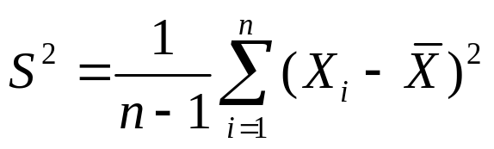
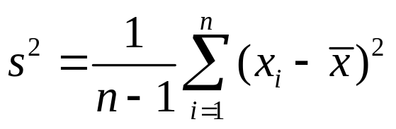
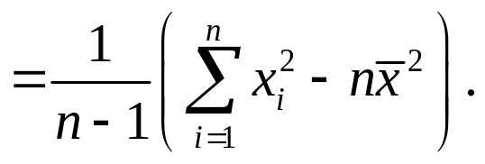
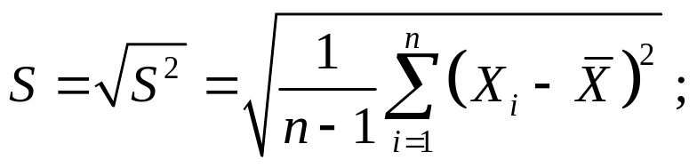
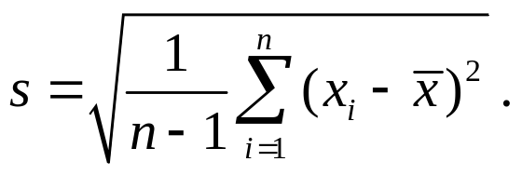
反映了总体
方差的信息
(2) 样本方差
其观察值
样本标准差
样本标准差的观察值

Slide 10
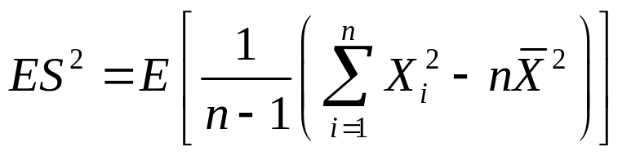
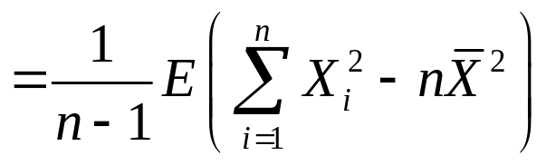
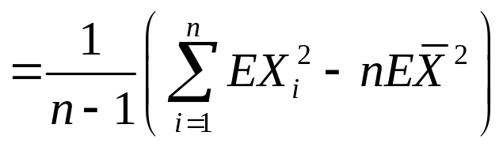
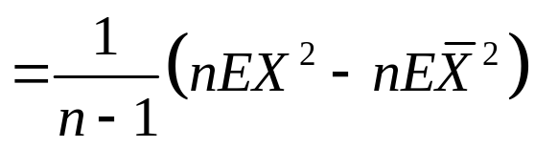
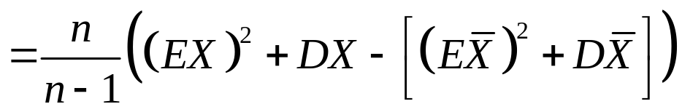
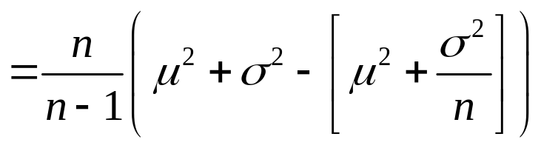

期望的角度

Slide 11
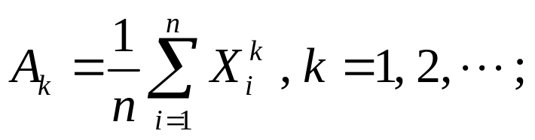
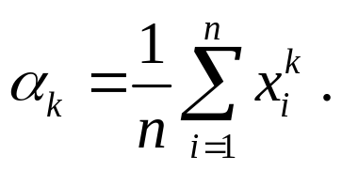
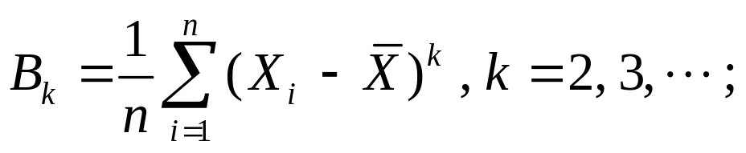
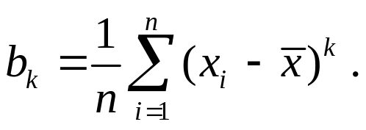
反映了总体k
阶原点矩的信息
(4) 样本 k 阶(原点)矩
观察值
反映了总体k
阶中心矩的信息
(5) 样本 k 阶中心矩
观察值

Slide 12
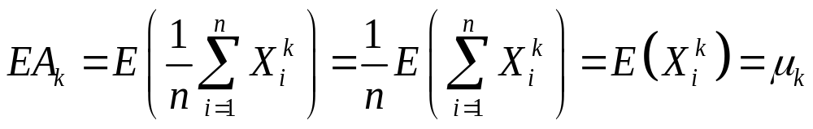
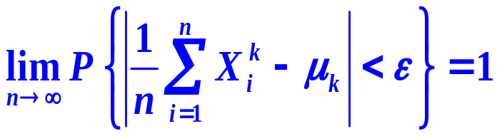

由上面的定义可得下述结论:
这些结论是下一章矩估计法的理论根据.

Slide 13
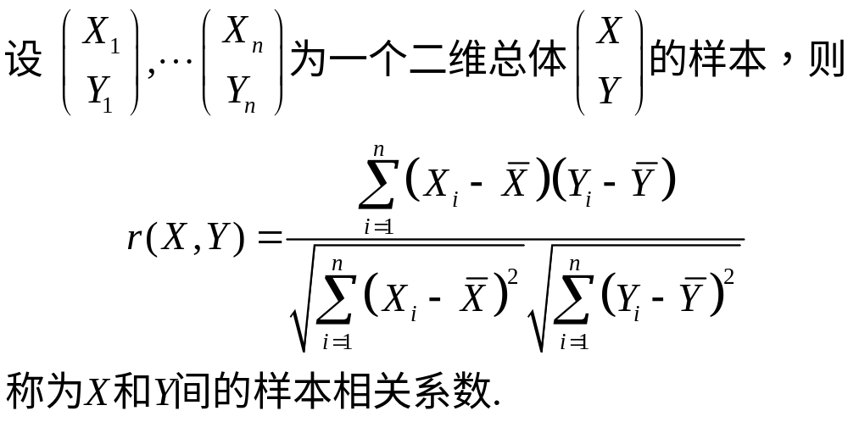
反映了总体X和Y的
相关系数的信息
(6) 样本相关系数

